Slide 1
Sonido secreto para abrir puertas
Proyecto de Programación de Sistemas Telemáticos

Slide 2
Indice
Introducción
Justificación
Objetivos
Metodología
Resultados
Conclusiones
Recomendaciones
Bibliografía Y Anexos

Slide 3
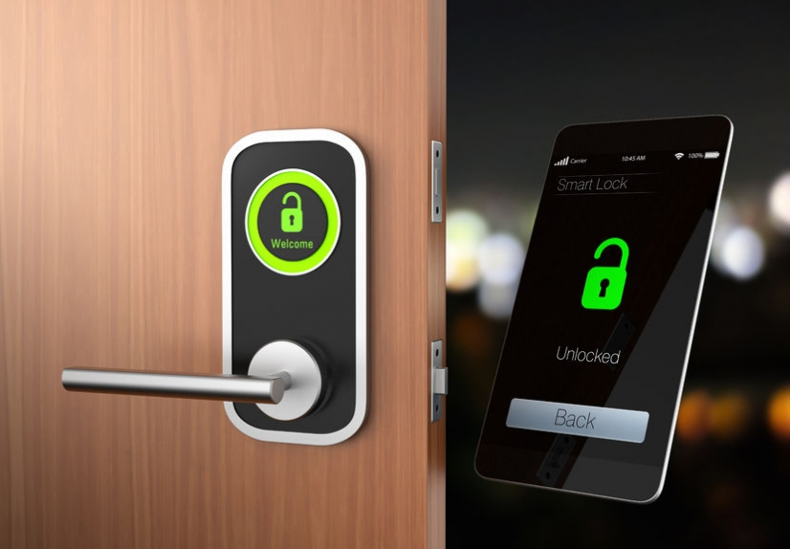
Introducción
Un sistema de control de acceso es un sistema electrónico que restringe o permite el acceso de un usuario a un área específica validando la identificación por diferentes medios.
Estos sistemas son muy innovadores para la seguridad física de una casa o una empresa y se clasifican en dos tipos:
Sistemas de Control de Acceso Autónomos
Sistemas de Control de Acceso en Red

Slide 4


Justificación
Como medida de seguridad para una casa o una empresa, se ha propuesto la idea innovadora de la apertura de una puerta mediante un sonido secreto/predeterminado, de tal forma que el sonido que realice el usuario sirva como clave para que la puerta se abra.

Slide 5
Objetivos
General:
Crear un sistema de control de acceso cuya clave de acceso sea un sonido secreto .
Específicos:
Desarrollar la aplicación móvil para el registro de usuarios y la interacción de éstos con la puerta automática
Crear una base de datos con Firebase de Google que comunicada con app que se desarrolle
Construir el mecanismo que acciona la puerta corrediza, para que ésta se abra automáticamente por medio del uso de la aplicación

Slide 6


Metodología
Para esto se debe desarrollar un aplicativo móvil que recepte su solicitud de control para abrir la puerta, usando AndroidStudio.
en caso de que una persona no autorizada trate de entrar se enviarán alertas al usuario encargado por medio de un mensaje en el aplicativo móvil
Se creó una base datos no relacional en la nube mediante la herramienta Firebase, la cual acumulara los datos de los usuarios, sus claves de acceso y los registros de ingreso

Slide 7
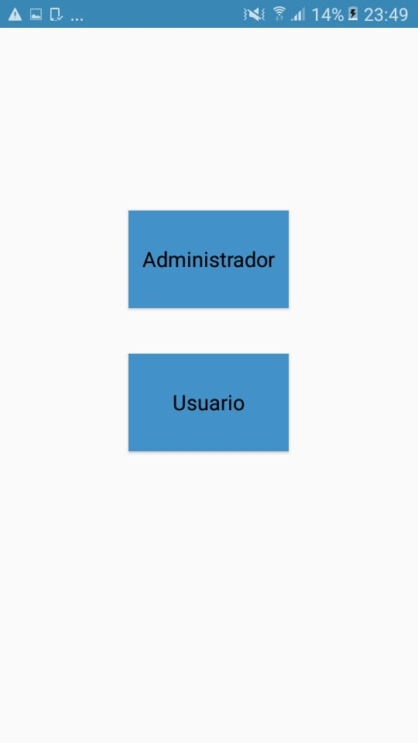
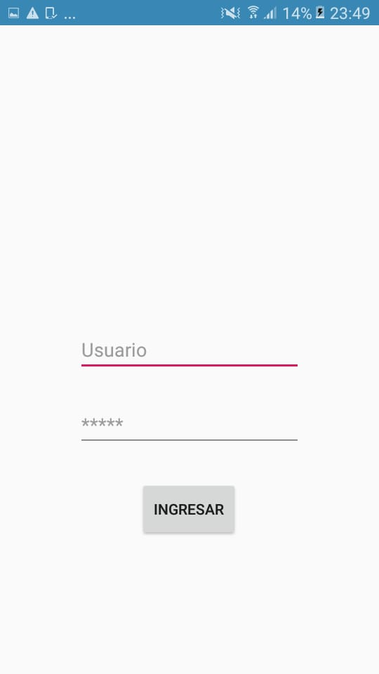
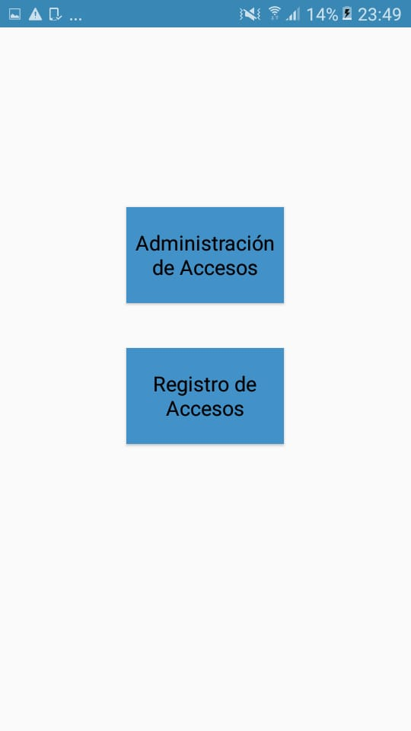
App Móvil

Slide 8
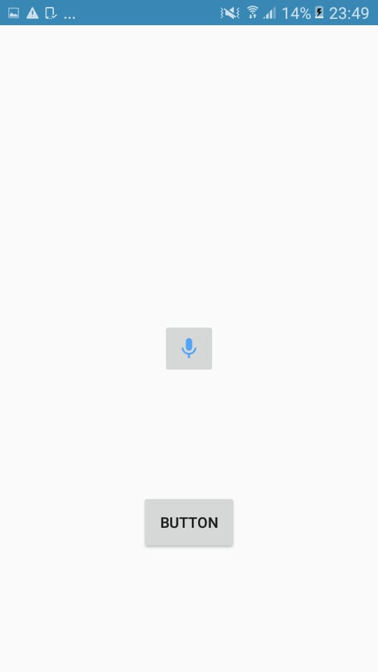

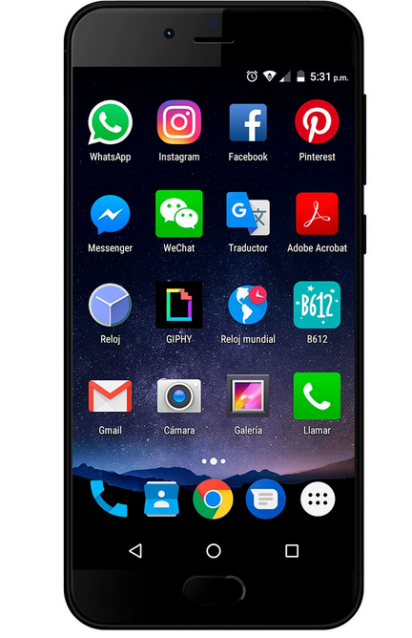
App Móvil (Usuario)

Slide 9
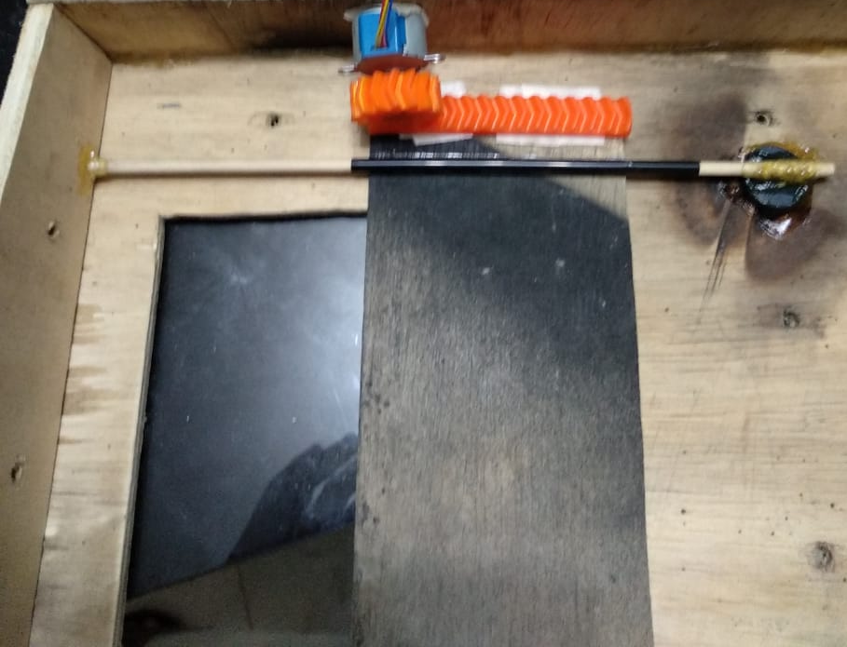
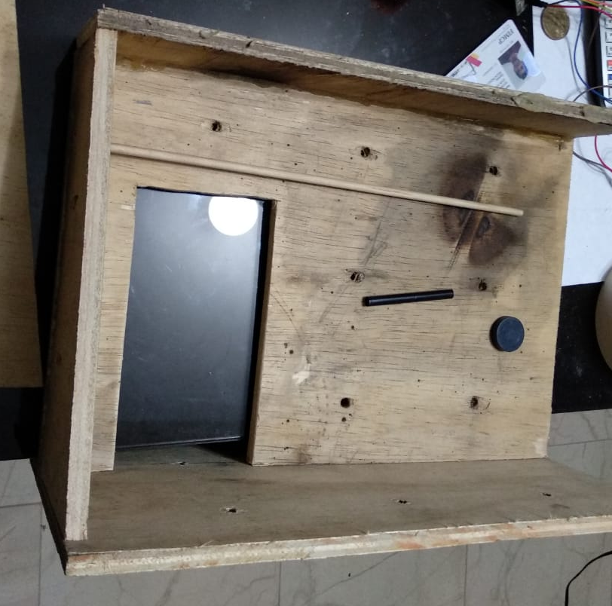
Metodología
Construcción de una puerta deslizante usando un motor stepper, con una engranaje y una cremallera

Slide 10
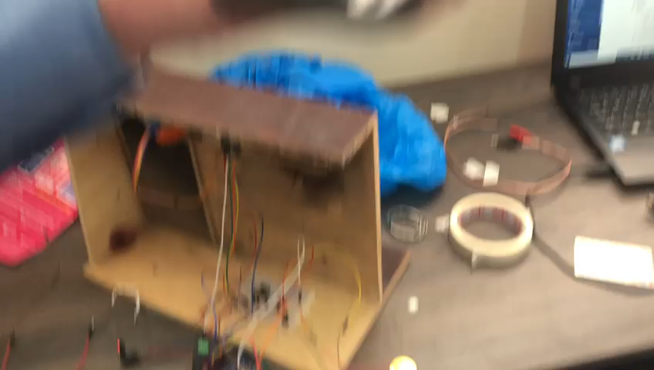
Resultados

Slide 11
Conclusiones
Por medio del programa Android Studio se desarrolló una aplicación móvil que permite el registro de usuarios y su interacción con la puerta automática.
Con la ayuda de Firebase de Google se creó una base de datos para el almacenamiento de información de los usuarios, las contraseña y las horas de registros de las entradas, igualmente se guarda información en caso de existir posibles intrusos.
Se realizó la construcción de un mecanismo para accionar una puerta corrediza, de modo que ésta se abre automáticamente gracias al uso de la aplicación móvil.

